Slide 1
Богатыри земли Русской.
Первые защитники Отечества на Руси

Slide 2
Давным-давно на месте городов и деревень, где мы сейчас живём, были непроходимые леса, полные зверей и птиц. Издревле на этой земле жили славяне. Их соседи хазары и монголо-татары - часто нападали на славян, опустошали земли, разоряли дома, уводили в плен людей.

Slide 3
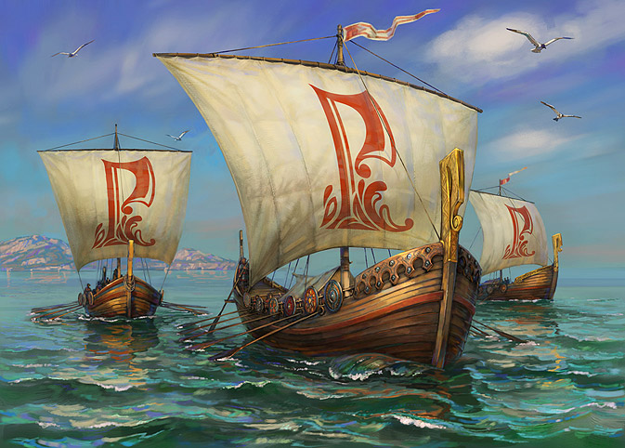

Slide 4
Более 1000 лет тому назад основали славяне своё государство, названное Русью.

Slide 5
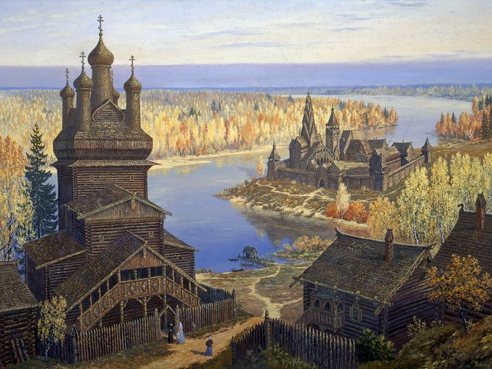

Slide 6
Жили среди русичей богатыри - защитники нашей Родины в древности.

Slide 7
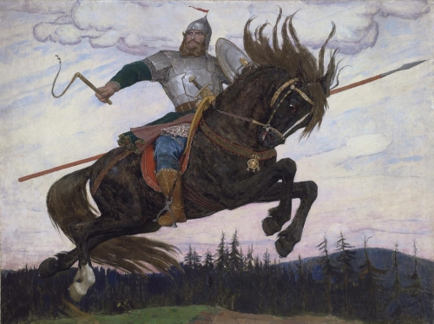

Slide 8
Богатыри охраняли нашу Родину от врагов - стояли на заставе (границе), мимо них ни зверь незамеченным не проскользнёт, ни птица не пролетит, а тем более враг не пройдёт.

Slide 9
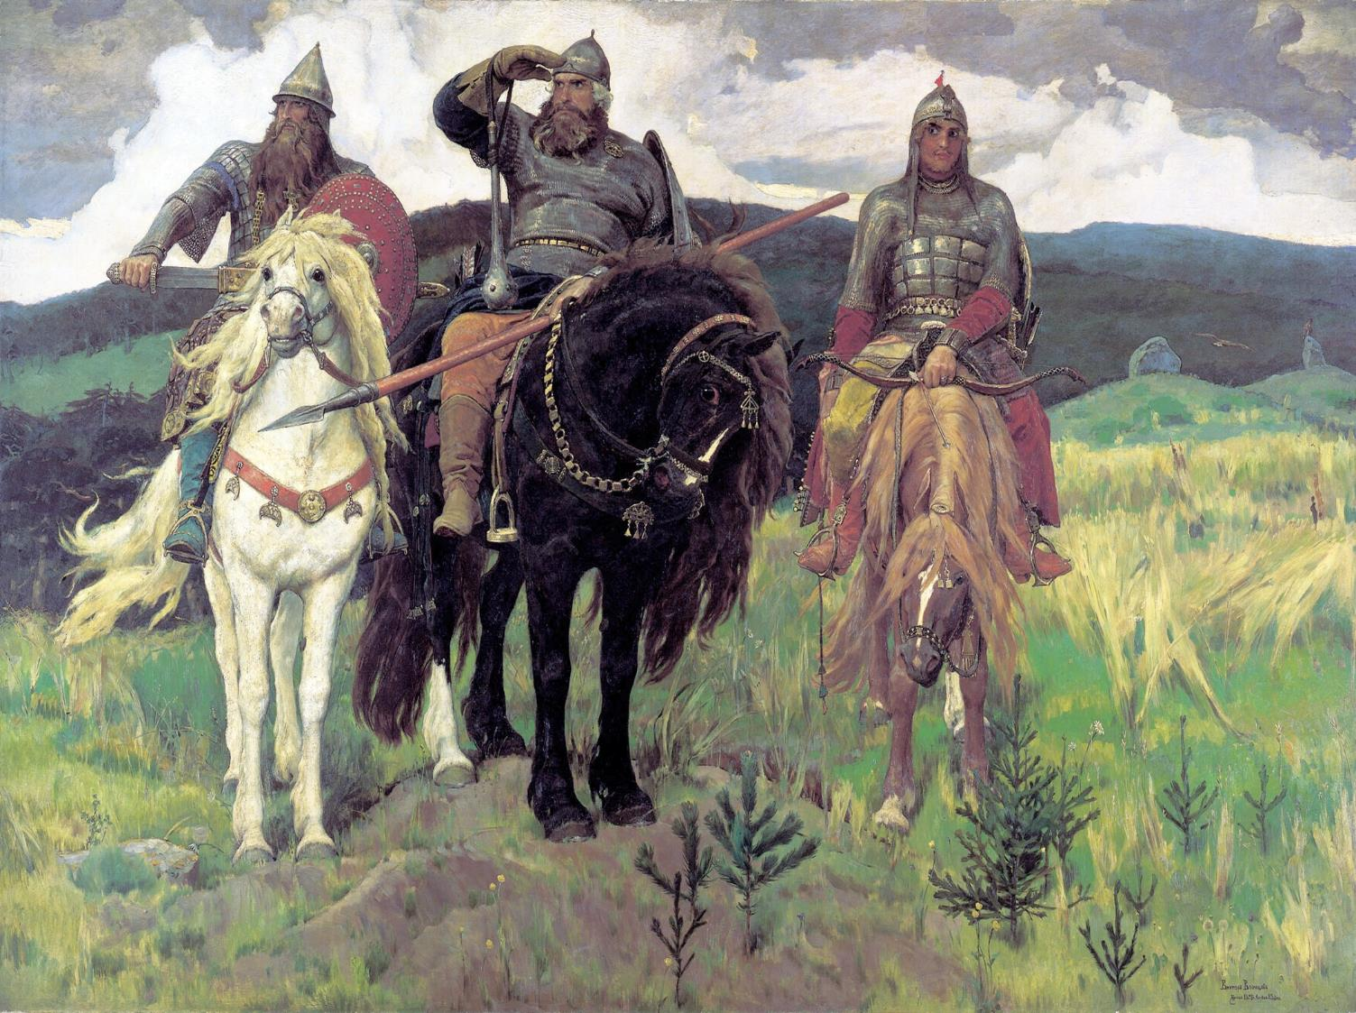

Slide 10
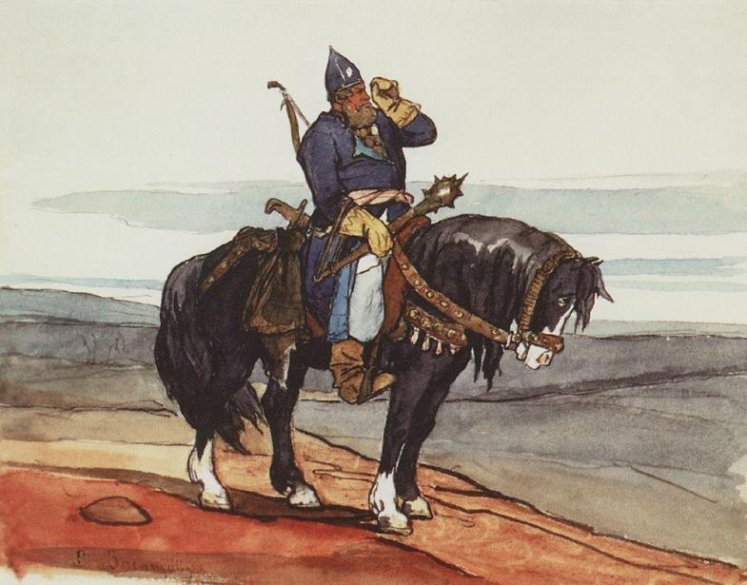

Slide 11
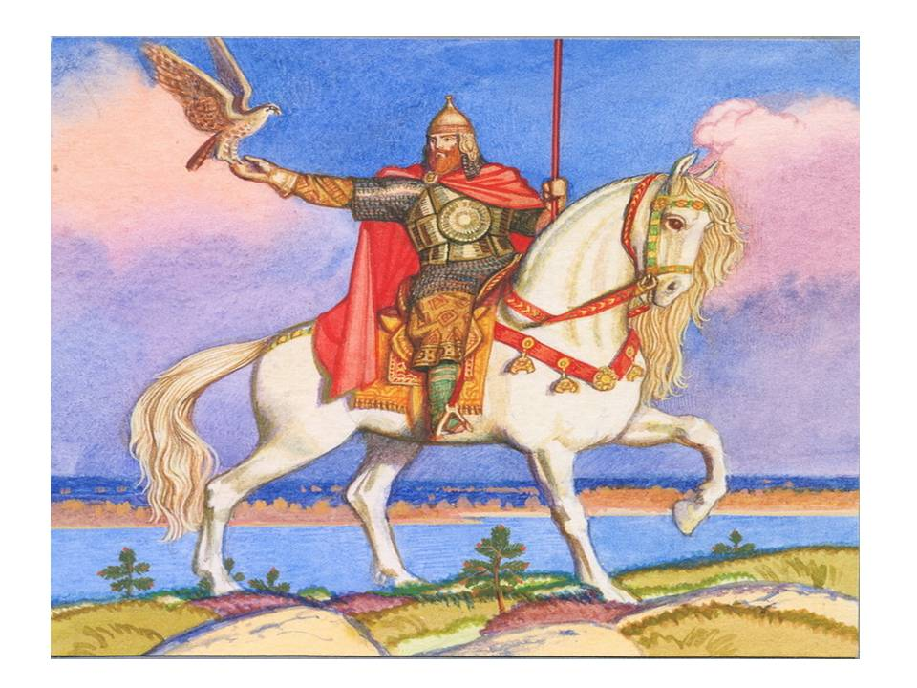

Slide 12
Богатыри становились героями древних сказаний-былин, записанных летописцами.

Slide 13
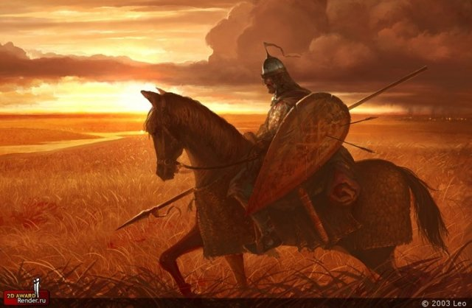

Slide 14
Когда сходились на поле боя русичи и захватчики, часто исход битвы решал поединок двух богатырей.

Slide 15
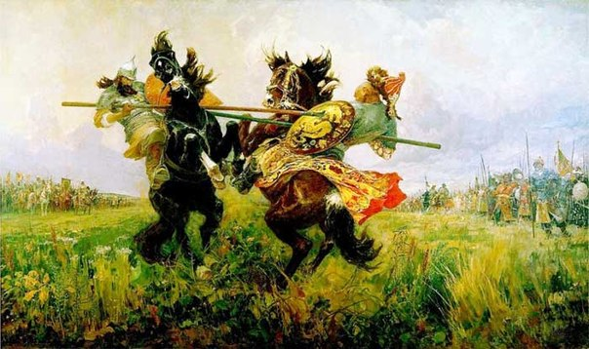

Slide 16
В былинах описывались ратные подвиги богатырей, их сражения с чудовищами, разбойниками и обидчиками простого народа.

Slide 17
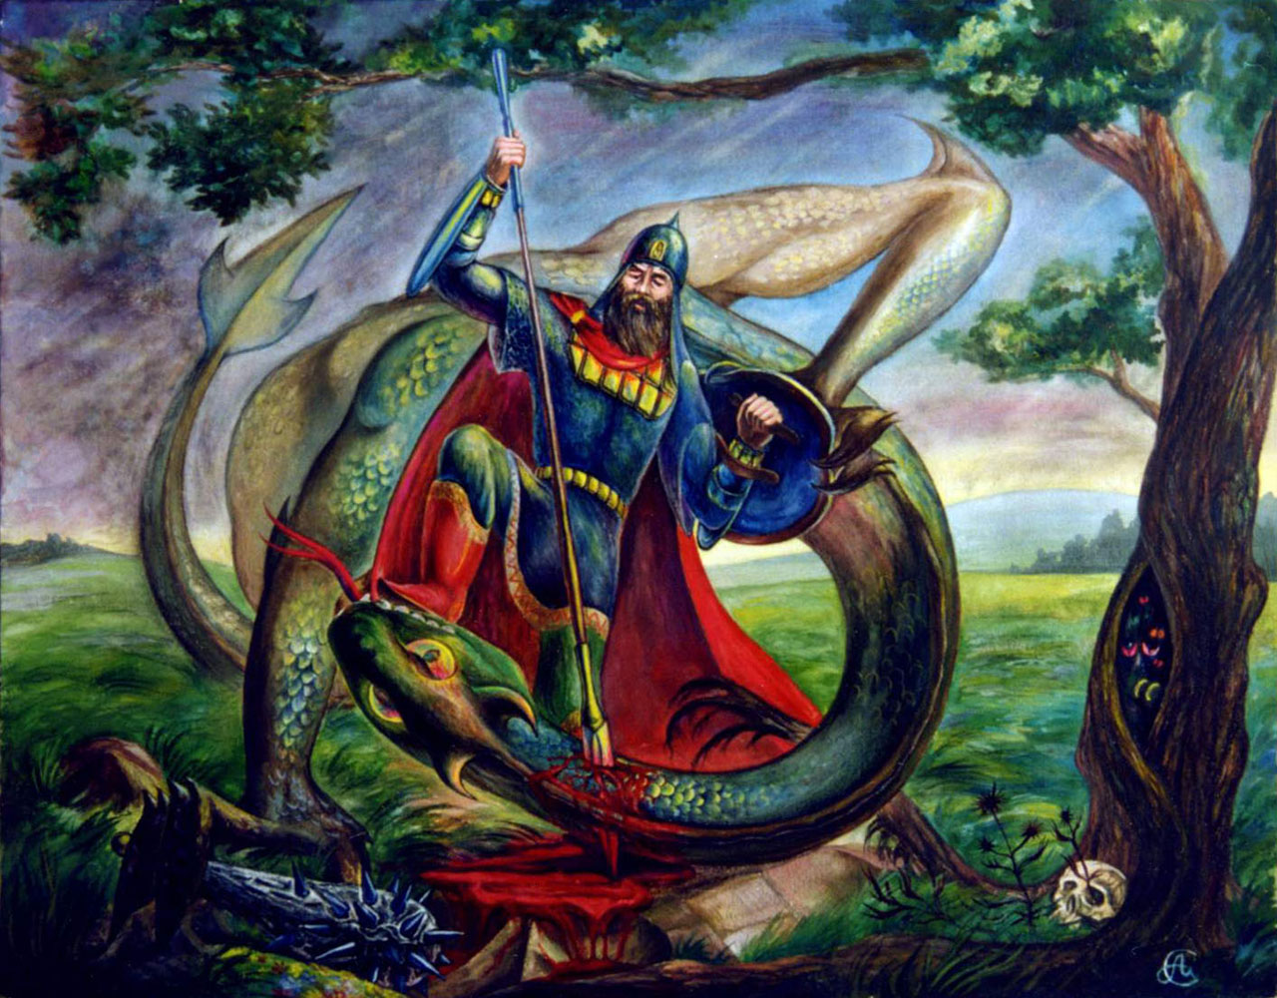

Slide 18
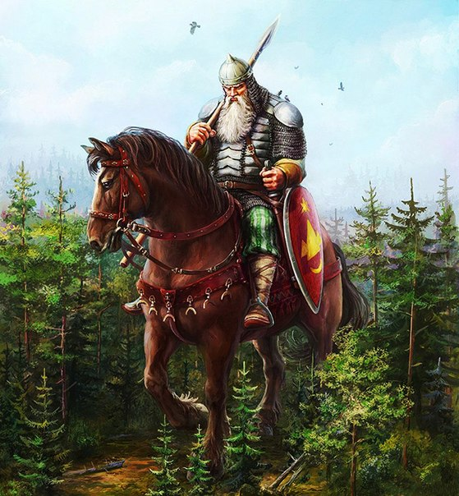

Slide 19
До наших дней сохранились былины о славных подвигах почитаемых людьми богатырей: Ильи Муромца, Добрыни Никитича, Алеши Поповича, Вольги Всеславовича, Микулы Селяниновича, Святогора и других.

Slide 20
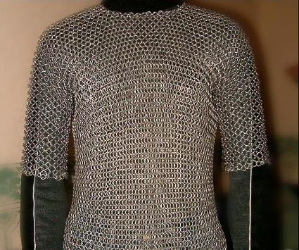
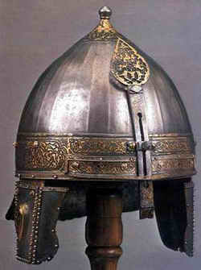
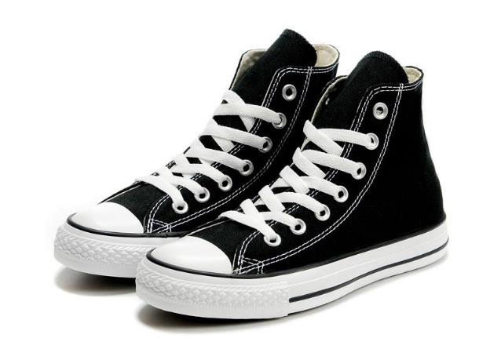
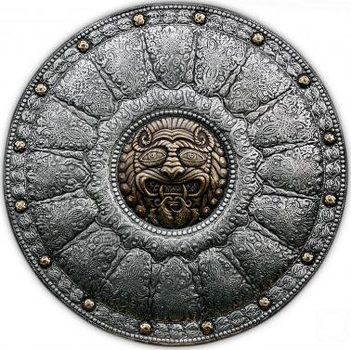
Викторина

Slide 21
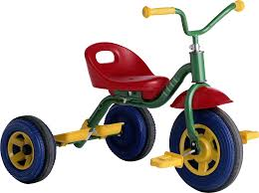
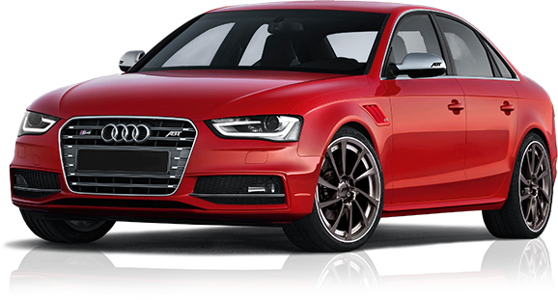
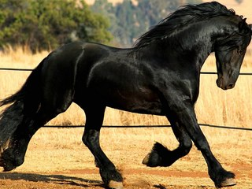
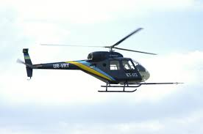

Slide 22
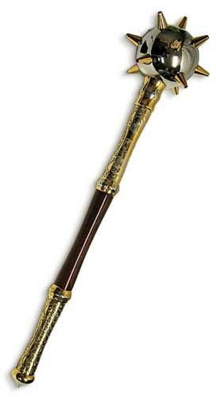
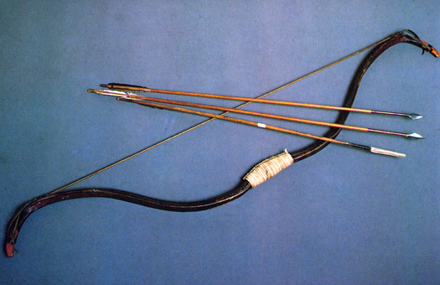

Slide 23
Спасибо за внимание!

